Slide 1


Прикладная аналитика данных
Создание автоматизированного мониторинга аудитории рекламных продуктов Яндекса для маркетинга и продуктового департамента
Цифровая кафедра МФТИ
СЛЕДУЙ ЗА БЕЛЫМ КОД(т)ОМ
Хакатон

Slide 2
01
ПОСТАНОВКА ЗАДАЧИ
Изначально предоставлены анкетные данные:
1209 строк
1754 столбцов
Кол-во столбцов, затронутых ошибками из-за аномального сдвига в данных: 183
Кол-во дублирующихся ID: 4
Кол-во отсутствующих в представленной анкете признаков: 493

Slide 3
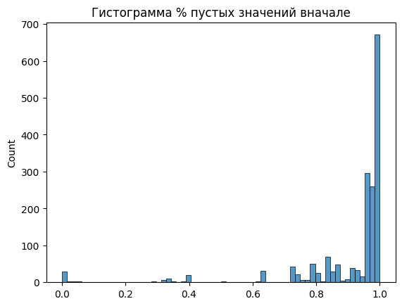
02
ПЕРВИЧНЫЕ ДАННЫЕ
Изначально предоставлены анкетные данные:
1209 строк
1754 столбцов
Кол-во столбцов, затронутых ошибками из-за аномального сдвига в данных: 183
Кол-во дублирующихся ID: 4
Кол-во отсутствующих в представленной анкете признаков: 493

Slide 4
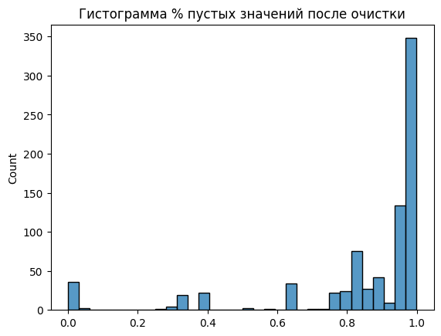
03
ДАННЫЕ ПОСЛЕ ОЧИСТКИ
Удалены строки, в которых произошел сдвиг данных
Удалены пустые столбцы и столбцы с 1 значением
Исключены текстовые признаки
Проанализирована значимость признаков (PCA, Random Forest Feature Importance, Lasso CV)
Проведена нормализация с помощью MinMaxScaler
Осталось:
1065 строк
747 столбцов

Slide 5
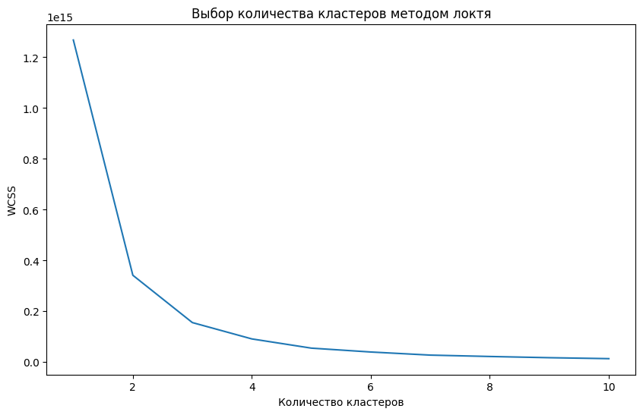
Модели кластеризации
Были протестированы модели:
KMeans
Hierarchical
Agglomerative
Основная метрика:
Silhouette score
Оптимальное кол-во кластеров:
3 - 5

Slide 6
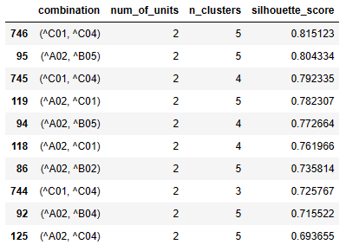
Выбор итоговых фичей
Самые влиятельные признаки:
C01: Пол (муж/жен)
C04: Уровень образования (среднее/высшее)
A02: Кто ведет работу с рекламой (собственник/фрилансер/агент)
B05: Где покупает рекламу (оффлайн/онлайн)

Slide 7
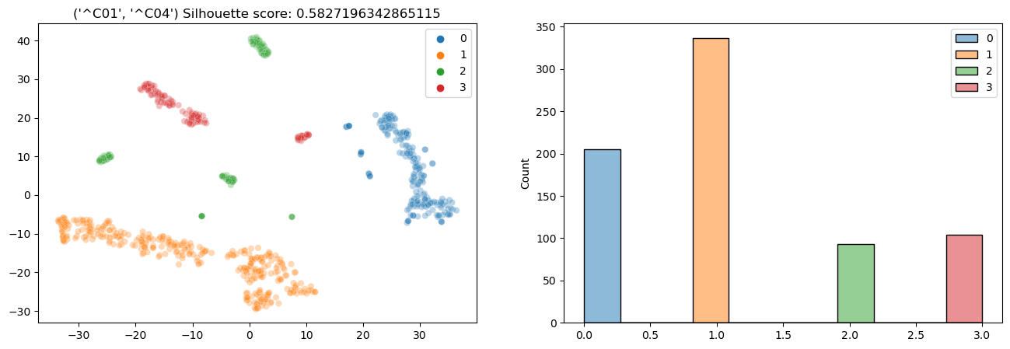
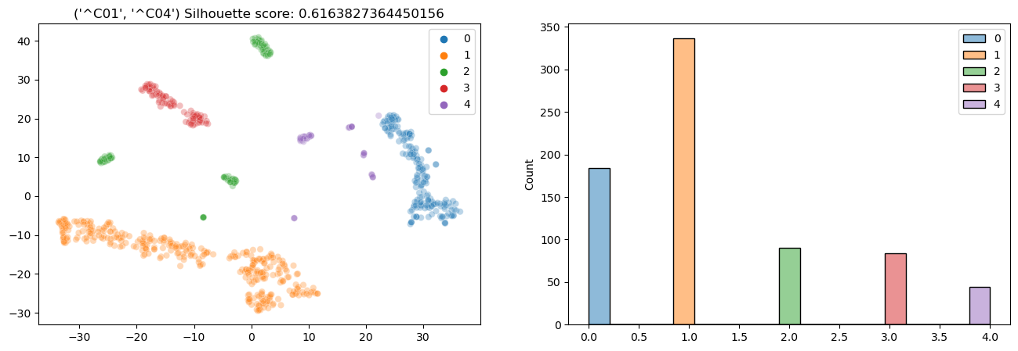
C01: Пол / C04: Уровень образования

Slide 8
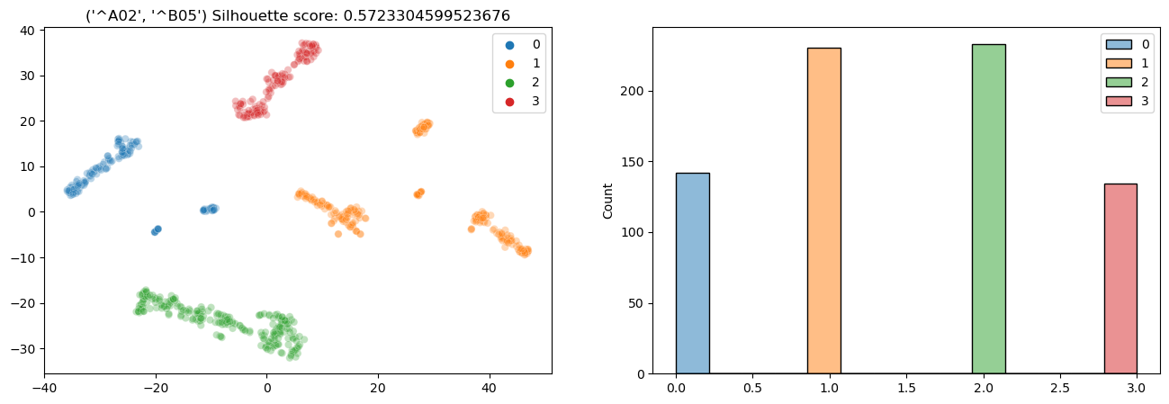
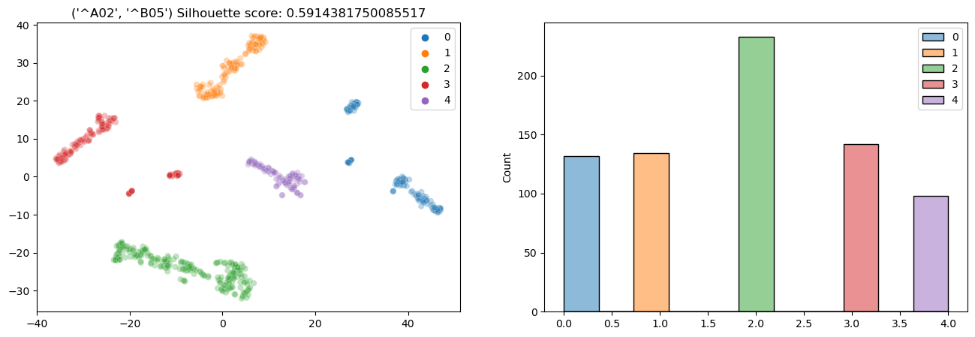
A02: Кто ведет рекламу / B05: Где покупает рекламу

Slide 9
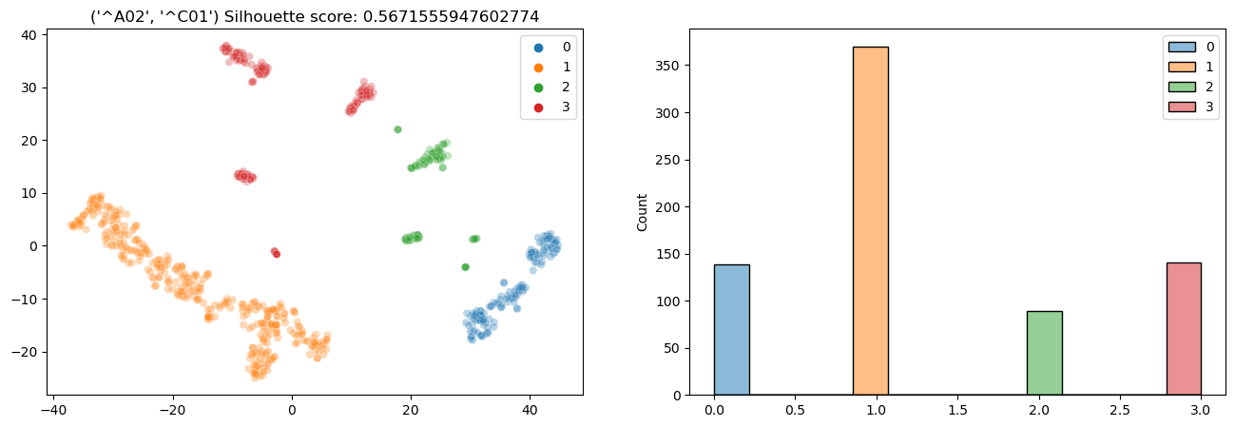
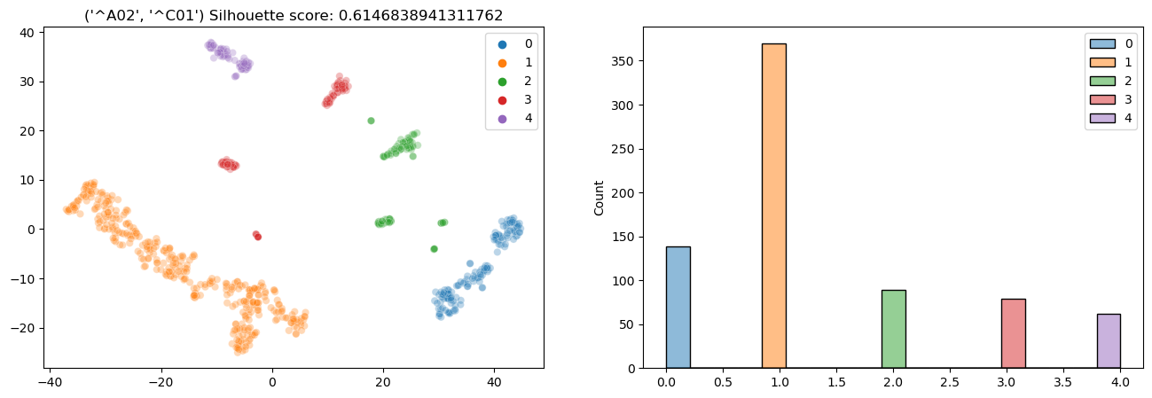
A02: Кто ведет рекламу / C01: Пол

Slide 10
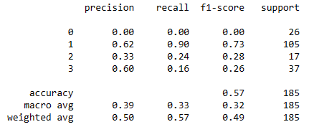
Финальная модель
Итоговый выбор: A02 / С01
Кол-во кластеров: 4
Модель для классификации: CatBoost

Slide 11
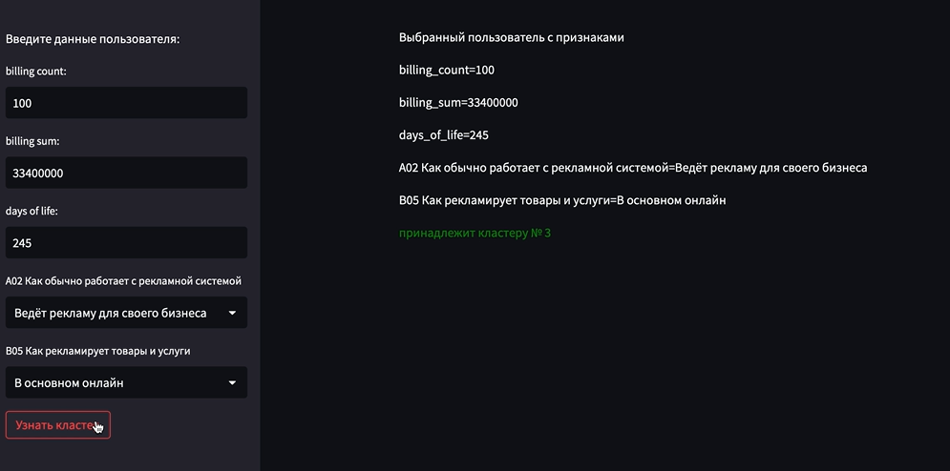
Интерфейс рабочего решения

Slide 12
Bazinga!Team
Максим Мезенцев
Андрей Илюхин
Михаил Пузицкий
Надежда Лосева
Андрей Михайлов
Александра Мельчекова

Slide 13
Ссылка на гит
https://gitlab.com/maksimmezentsev/ya_clustering/-/tree/main/notebooks

